Slide 1
Διαχείριση Κελιών (1)

Slide 2
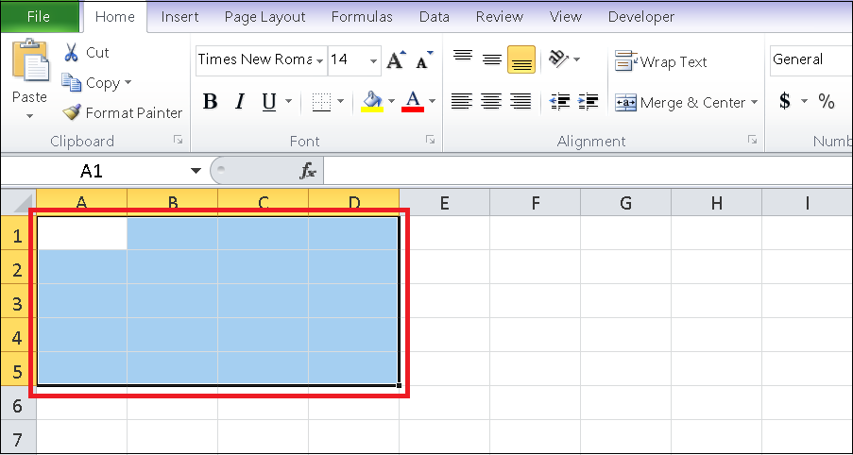
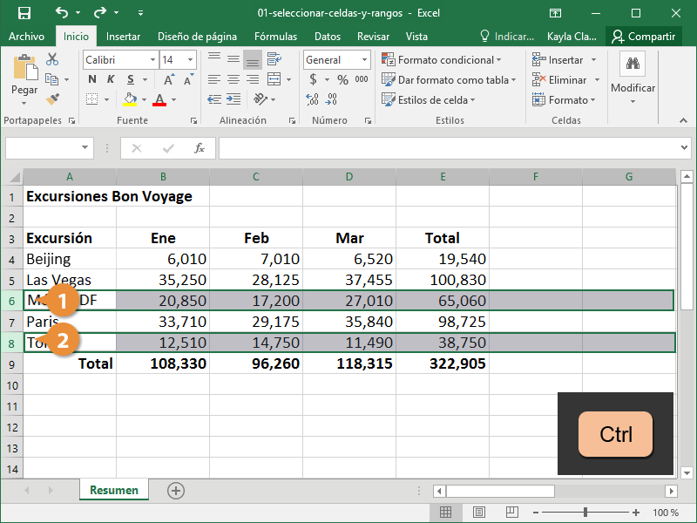
Επιλογή κελιών και περιοχών
Ένα κελί
Κάνουμε ένα κλικ στο κελί.
Περιοχή κελιών
Σύρουμε από το πρώτο έως το τελευταίο κελί, κρατώντας πατημένο το αριστερό πλήκτρο του ποντικιού.
Μη γειτονικά κελιά
Κρατάμε πατημένο το Ctrl και επιλέγουμε τα κελιά που θέλουμε.
Notes:
Screenshots: https://www.dienmayxanh.com/kinh-nghiem-hay/cac-thao-tac-co-ban-trong-excel-ma-ban-can-nam-vun-1384811 and https://www.customguide.com/curso/excel/seleccionar-celdas-y-rangos

Slide 3
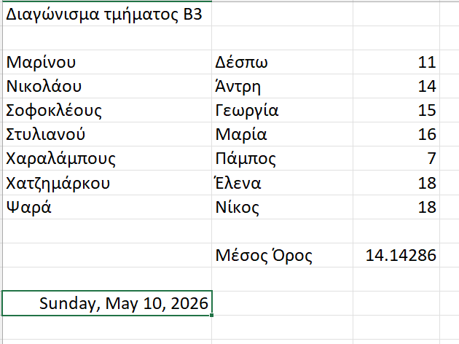
Εισαγωγή και τροποποίηση δεδομένων
Τι μπορούμε να γράψουμε σε ένα κελί
Κείμενο, αριθμούς ή ημερομηνίες, σύμβολα και μαθηματικούς τύπους.
Εισαγωγή δεδομένων
1. Επιλέγουμε το κελί.
2. Πληκτρολογούμε τα δεδομένα.
3. Πατάμε Enter για καταχώριση.
Τροποποίηση
Κάνουμε διπλό κλικ στο κελί και διορθώνουμε το περιεχόμενό του.
Notes:
Screenshot: https://openclassrooms.com/en/courses/7723761-master-the-fundamentals-of-excel/7841491-enter-and-modify-data

Slide 4


Αναίρεση και ακύρωση αναίρεσης
Αναίρεση (Undo)
Αναιρεί την τελευταία ενέργεια.
Συντόμευση: Ctrl + Z
Ακύρωση αναίρεσης (Redo)
Επαναφέρει την ενέργεια που αναιρέθηκε.
Συντόμευση: Ctrl + Y

Slide 5
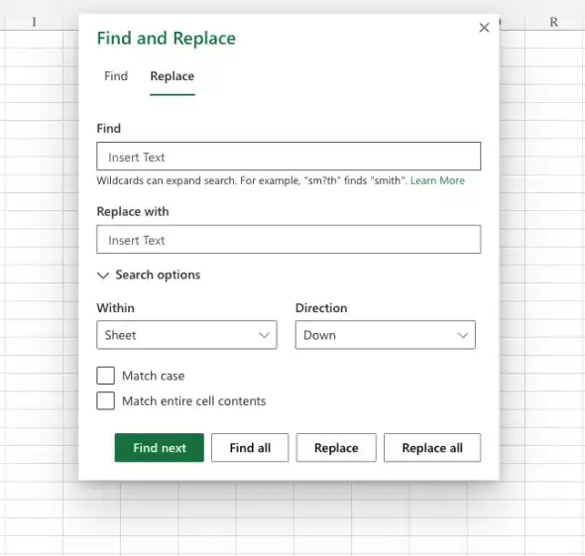
Εύρεση και αντικατάσταση
Εύρεση (Find)
Αντικατάσταση (Replace)
1. Home > Find & Select > Find
2. Γράφουμε τη λέξη ή φράση.
3. Επιλέγουμε Find Next.
1. Home > Find & Select > Replace
2. Find what: αρχικό κείμενο
3. Replace with: νέο κείμενο
4. Replace ή Replace All
Το Replace αλλάζει μία εμφάνιση. Το Replace All αλλάζει όλες τις εμφανίσεις ταυτόχρονα.
Notes:
Screenshot: https://excelinsights.net/web/find-replace-data/

Slide 6

Ταξινόμηση δεδομένων
Ταξινομούμε μια λίστα με βάση τις τιμές μιας στήλης.
Βήματα
1. Επιλέγουμε ένα κελί στη στήλη ταξινόμησης.
2. Ανοίγουμε Data > Sort & Filter.
3. Επιλέγουμε αύξουσα ή φθίνουσα σειρά.
Αύξουσα: Α–Ω ή μικρότερο προς μεγαλύτερο
Φθίνουσα: Ω–Α ή μεγαλύτερο προς μικρότερο

Slide 7
Δραστηριότητες Εμπέδωσης
Φύλλο Εργασίας Β.4.1.M3
Σελίδες 21–22
Ασκήσεις 3–12
Εργασία στο αρχείο Πρόνοια.xlsx
Χρησιμοποίησε τις εντολές επιλογής, εισαγωγής, διόρθωσης, αναίρεσης, εύρεσης και ταξινόμησης.

Slide 8
Δραστηριότητες Αξιολόγησης
Φύλλο Εργασίας Β.4.1.M3
Σελίδα 22
Ασκήσεις 13–22
Απάντησε χωρίς να χρησιμοποιήσεις τις σημειώσεις σου και έλεγξε στο τέλος τις απαντήσεις.

